Slide 1
PODSTAWY PROCESU KARNEGO
Kryminologia 2019/2020 mgr Edyta Chmura-Szczecińska

Slide 2
Zakres tematyczny ćwiczeń:
1) Zajęcia organizacyjne. Pojęcie i przebieg procesu karnego – 5.10.19
2) Uczestnicy postępowania karnego. Prawa oskarżonego (podejrzanego) w toku procesu karnego. Prawo do obrony. Obrońca. – 22.12.19
3) Dowody –pojęcie, rodzaje. Przesłuchanie świadka. – 25.01.20
4) Kolokwium zaliczeniowe – 01.02.20

Slide 3
EGZAMIN:
• warunkiem przystąpienia do egzaminu jest uzyskanie pozytywnej oceny z ćwiczeń,
• egzamin ma formę pisemną,
• trzy pytania otwarte,
• dwa z zakresu wykładu,
• jedno pytanie z zakresu ćwiczeń,
• lista zagadnień (pytań) egzaminacyjnych dostępna na stronach osobistych egzaminatorów. egzamin przedterminowy:
• egzamin ustny,
• na tych samych zasadach co egzamin: trzy pytania losowane z zestawu załączonego poniżej (dwa z tematyki wykładu, jedno z tematyki ćwiczeń),
• termin: styczeń 2020,
• warunek: zaliczenie ćwiczeń na ocenę 5,0
• egzamin przedterminowy traktowany jest jak termin pierwszy,
• procedura przywrócenia terminu – Regulamin studiów.

Slide 4
Ćwiczenia:
- dozwolona jest 1 nieobecność, każda kolejna wymaga zaliczenia tematu na konsultacjach
- punktowanie aktywności:
3p= +0,5 oceny końcowej z ćwiczeń
- kolokwium pisemne na ostatnich zajęciach ( 2 lutego 2020 r.)

Slide 5
PODRĘCZNIKI I MATERIAŁY
• Kodeks postępowania karnego–wybrane fragmenty (uwaga! nowelizacja 2019)
• podręcznik: J. Skorupka (red.), Proces karny, Warszawa 2019.oinna propozycja: K. Boratyńska, Ł. Chojniak, W. Jasiński, Postępowanie karne, Warszawa 2019.
• pozostałe źródła: Konstytucja RP –rozdział II i VIII w zakresie dot. postępowania karnego Europejska Konwencja Praw Człowieka –art. 5, 6, 13
Proszę uwzględnić w toku nauki, iż znajomość wyłącznie przepisów kodeksu nie jest wystarczająca dla zaliczenia przedmiotu. Bezwzględnie konieczne jest poszerzenie wiedzy z pomocą podręcznika. Ograniczenie się do analizy treści prezentacji udostępnianych przez wykładowców również nie pozwoli na zaliczenie przedmiotu.

Slide 6
PROCES KARNY
Prawnie uregulowany, uporządkowany zespół czynności organów państwa i innych uczestników postępowania.
To prawne przemyślana i świadomie wykreowana konstrukcja służąca zrealizowaniu założonych przez ustawodawcę celów.

Slide 7
sprawca przestępstwa został wykryty i pociągnięty do odpowiedzialności karnej
osoba niewinna nie poniosła odpowiedzialności
zwalczanie przestępstw, zapobieganie im,
Umacnianie poszanowania prawa i zasad współżycia społecznego
(PREWENCJA OGÓLNA)
uwzględnienie prawnie chronionych interesów pokrzywdzonego przy poszanowaniu jego godności
rozstrzygnięcie sprawy w rozsądnym terminie
CELE PROCESU KARNEGO
(art. 2 k.p.k.)

Slide 8



Postępowanie przygotowawcze
Postępowanie przejściowe
Postępowanie główne
Postępowanie odwoławcze
Akt oskarżenia
WYROK SĄDU II INSTANCJI
4.
10.
2.
11.
Przedstawienie zarzutów oskarżenia (prokurator)
6.
8.
Kontrola przez Sąd Odwoławczy (art. 429)
Postanowienie o wszczęciu postępowania
(dochodzenie/śledztwo)
Przedstawienie zarzutów
umorzenie
zwrot sprawy prokuratorowi
skierowanie sprawy na rozprawę
Postępowanie dowodowe (przesłuchania, …)
14.
Badanie właściwości sądu
Prawomocność – zakaz ponownego wszczynania procesu o to samo (o ten sam czyn tej samej osoby)
3.
KW1
KW2
KW3
KW4
KW1
KW2
KW3
KW4
KW1
KW2
KW3
KW4
KW1
KW2
KW3
KW4
7.
12.
5.
Losowanie sędziego
9.
13.
15.
1.
WYROK SĄDU I INSTANCJI
Wstępna kontrola aktu oskarżenia
Wywołanie sprawy
Złożenie środka odwoławczego
Zawiadomienie/
Czynności operacyjno-rozpoznawcze
Sprawdzenie obecności,
prawidłowości doręczeń
Przewód sądowy (ograniczony do niepowtarzanie przewodu z I instancji)
Formalna
Merytoryczna
Od wyroku sądu I instancji – APELACJA
(ART. 438, 439)

Slide 9
Postępowanie przygotowawcze –
I stadium procesu karnego

Slide 10
Cele postępowania przygotowawczego
Czy został popełniony czyn zabroniony?
Czy stanowi on przestępstwo?
Wykrycie i ujęcie sprawcy
Zebranie niezbędnych danych
Zebranie, zabezpieczenie i w niezbędnym zakresie utrwalenie dowodów dla sądu
Wyjaśnienie okoliczności sprawy – ustalenie pokrzywdzonych i szkody

Slide 11
Wiadomość o przestępstwie
Postępowanie sprawdzające/ czynności w niezbędnym zakresie
Postanowienie o wszczęciu postępowania przygotowawczego

Slide 12
Postępowanie w sprawie – in rem
Postanowienie o przedstawieniu zarzutów – ad personam
Postanowienie o zamknięciu/umorzeniu/zawieszeniu dochodzenia/ wniesienie aktu oskarżenia do sądu

Slide 13
Czynności sprawdzające – art. 307 k.p.k.
Organy postępowania mogą sprawdzać własne informacje o przypuszczeniu popełnienia przestępstwa albo te, zawarte w zawiadomieniu.
Czynności sprawdzające wyprzedzają postępowanie karne, ponieważ toczą się przed jego wszczęciem. Powinny być ograniczone do zbadania dopuszczalności wszczęcia śledztwa (dochodzenia).Można żądać uzupełnienia danych zawartych w zawiadomieniu o przestępstwie lub dokonać w tym zakresie sprawdzenia faktów.
Czynności sprawdzające powinny być ukończone w ciągu 30 dni.
Po tym okresie należy: albo wszcząć śledztwo (dochodzenie) albo odmówić wszczęcia.

Slide 14
Czynności w niezbędnym zakresie -
W sytuacji, gdy okoliczności popełnienia czynu wymagają natychmiastowego podjęcia czynności w wypadkach niecierpiących zwłoki w celu zabezpieczenia śladów i dowodów przestępstwa przed ich utratą, zniekształceniem lub zniszczeniem (art. 308 §1 k.p.k.)
Można przeprowadzać dowolne czynności procesowe, w tym wymagające spisania protokołu. czas trwania: max. 5 dni

Slide 15
Podejrzany
( + obrońca)
Pokrzywdzony
(+pełnomocnik)
Strony PP

Slide 16
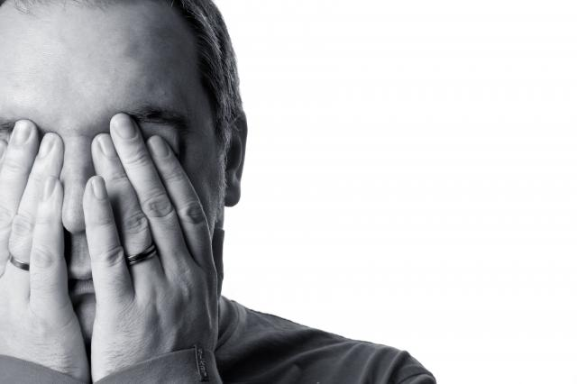
Art. 49. § 1. Pokrzywdzonym jest osoba fizyczna lub prawna, której dobro prawne zostało bezpośrednio naruszone lub zagrożone przez przestępstwo (także instytucja państwowa lub samorządowa)

Slide 17
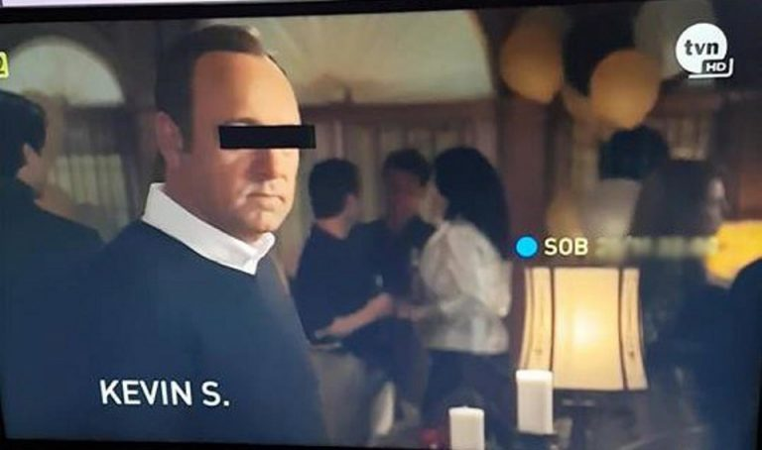
Art. 71. § 1. Za podejrzanego uważa się osobę, co do której wydano postanowienie o przedstawieniu zarzutów albo której bez wydania takiego postanowienia postawiono zarzut w związku z przystąpieniem do przesłuchania w charakterze podejrzanego.

Slide 18
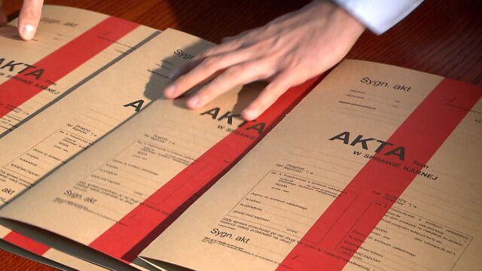
§ 2. Za oskarżonego uważa się osobę, przeciwko której wniesiono oskarżenie do sądu, a także osobę, co do której prokurator złożył wniosek wskazany w art. 335 § 1 lub wniosek o warunkowe umorzenie postępowania.

Slide 19
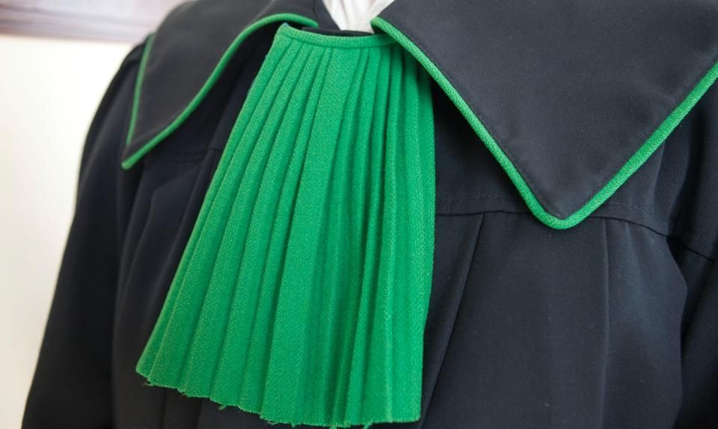
Art. 82. Obrońcą może być jedynie osoba uprawniona do obrony według przepisów o ustroju adwokatury lub ustawy o radcach prawnych.
Art. 83. § 1. Obrońcę ustanawia oskarżony; do czasu ustanowienia obrońcy przez oskarżonego pozbawionego wolności, obrońcę może ustanowić inna osoba, o czym niezwłocznie zawiadamia się oskarżonego.

Slide 20
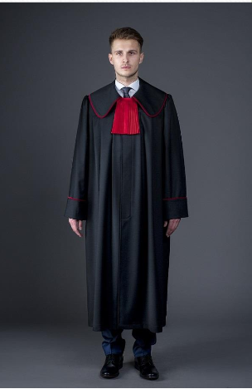
Uczestnicy postępowania przygotowawczego
Sąd
(stosowanie TA, zwalnianie z tajemnicy adw.)
Prokurator
Biegli, specjaliści, tłumacze
Policja ( ew. Straż Graniczna, CBA, ABW)

Slide 21
Nadzór prokuratora nad postępowaniem przygotowawczym:
Prokurator w zakresie w jakim nie prowadzi postępowania przygotowawczego, sprawuje nadzór nad jego przebiegiem (art. 326 §1 k.p.k.).
Z tytułu sprawowanego nadzoru (art. 326 §3 k.p.k.) prokurator może:
• zaznajamiać się z zamierzeniami prowadzącego postępowanie, wskazywać kierunki postępowania oraz wydawać co do tego zarządzenia,
• żądać przedstawienia materiałów zebranych w toku postępowania,
•uczestniczyć w czynnościach dokonywanych przez prowadzących postępowanie, osobiście je przeprowadzać albo przejąć sprawę do swego prowadzenia,
• wydawać postanowienia, zarządzenia lub polecenia,
• zmieniać i uchylać postanowienia i zarządzenia.

Slide 22
Czynności sądowe w postępowaniu przygotowawczym
Czynności sądowe w postępowaniu przygotowawczym
przeprowadzanie czynności dowodowych przewidzianych w ustawie, np. przesłuchanie w charakterze świadka osoby, która w chwili przesłuchania nie ukończyła 15 lat
podejmowanie określonych rozstrzygnięć np. zastosowanie tymczasowego aresztowania
rozpoznawanie zażaleń na decyzje prokuratora

Slide 23
Dochodzenie
W sprawach o przestępstwo zagrożone do 5 lat pozbawienia wolności,
Szkoda nie większa niż 200 000 zł
Co do zasady, trwa 2 miesiące
np. bójka, pobicie z użyciem niebezpiecznych przedmiotów
Śledztwo
O występki, gdy podejrzanym jest sędzia, prokurator, funkcjonariusz Policji, …w sprawach o przestępstwa przeciwko mieniu, kiedy szkoda przekracza 200 000 zł,
Ze względu na wagę i zawiłość sprawy
Właściwość: Sąd Okręgowy
Co do zasady, 3 miesiące (można przedłużyć)

Slide 24
Art. 17. § 1. Nie wszczyna się postępowania, a wszczęte umarza, gdy:
1) czynu nie popełniono albo brak jest danych dostatecznie uzasadniających podejrzenie jego popełnienia;
2) czyn nie zawiera znamion czynu zabronionego albo ustawa stanowi, że sprawca nie popełnia przestępstwa;
3) społeczna szkodliwość czynu jest znikoma;
4) ustawa stanowi, że sprawca nie podlega karze;
5) oskarżony zmarł;
6) nastąpiło przedawnienie karalności;
7) postępowanie karne co do tego samego czynu tej samej osoby zostało prawomocnie zakończone albo wcześniej wszczęte toczy się;
8) sprawca nie podlega orzecznictwu polskich sądów karnych;
9) brak skargi uprawnionego oskarżyciela;
10) brak wymaganego zezwolenia na ściganie lub wniosku o ściganie pochodzącego od osoby uprawnionej, chyba że ustawa stanowi inaczej;
11) zachodzi inna okoliczność wyłączająca ściganie.

Slide 25
Postanowienie o odmowie wszczęcia postępowania
Postanowienie o umorzeniu postępowania

Slide 26
Skargi oskarżyciela publicznego
Akt oskarżenia
Wniosek o wydanie wyroku skazującego (dobrowolne poddanie się karze – 335 kpk)
Wniosek o warunkowe umorzenie postępowania
Wniosek o umorzenie postępowania i zastosowanie środków zabezpieczających

Slide 27
Jeżeli akt oskarżenia odpowiada warunkom formalnym i sąd nie przekaże prokuratorowi sprawy w celu uzupełnienia istotnych braków postępowania, stronom doręcza się zawiadomienie o rozprawie głównej.

Slide 28
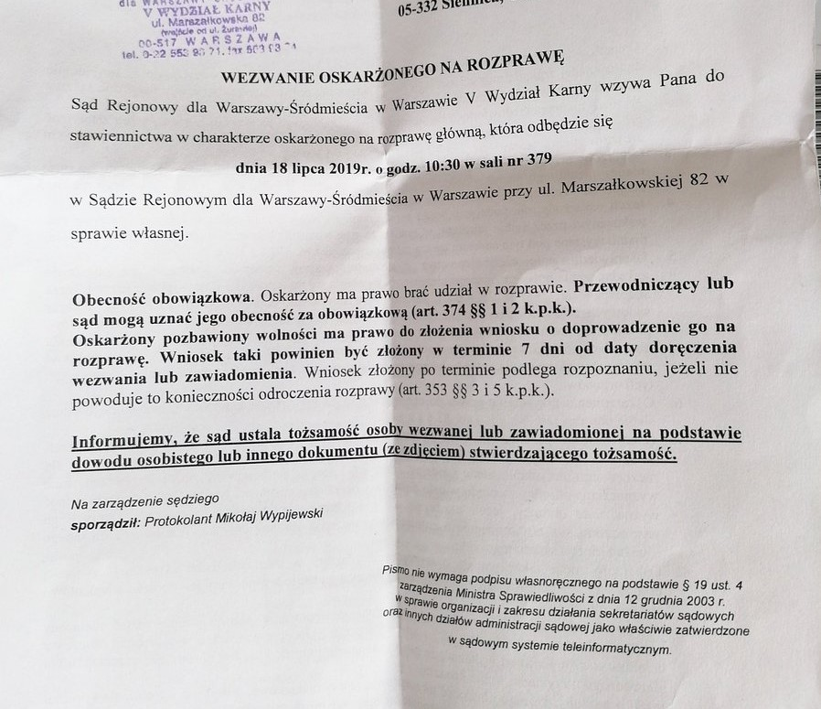

Slide 29
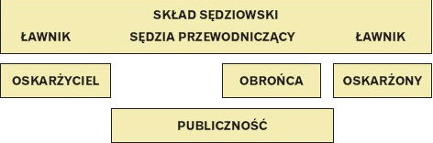
Rozprawę główną rozpoczyna wywołanie sprawy.

Slide 30
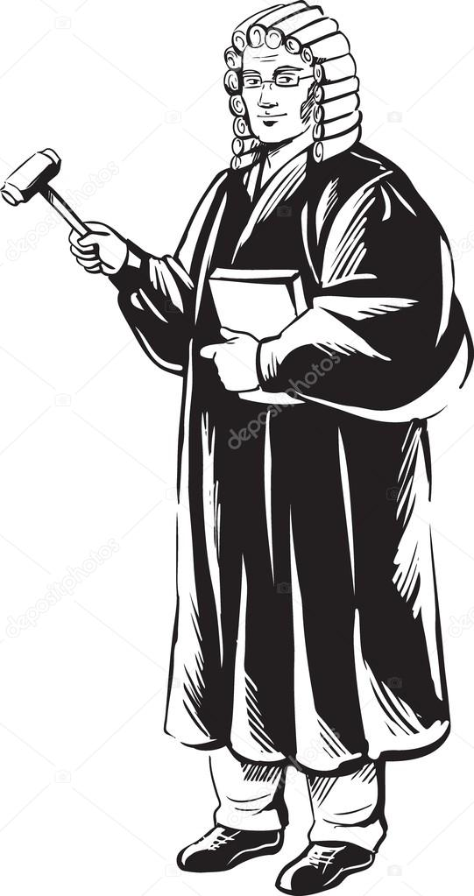
Przewodniczący kieruje rozprawą i czuwa nad jej prawidłowym przebiegiem, bacząc, by zostały wyjaśnione wszystkie istotne okoliczności sprawy.

Slide 31
Przewód sądowy rozpoczyna się od zwięzłego przedstawienia przez oskarżyciela zarzutów oskarżenia.

Slide 32
Po przedstawieniu zarzutów oskarżenia, przewodniczący poucza oskarżonego, m.in. o prawie do: składania wyjaśnień, odmowy wyjaśnień lub odpowiedzi na pytania; składania wniosków dowodowych i konsekwencjach nieskorzystania z tego uprawnienia.
Przewodniczący składu orzekającego pyta oskarżonego, czy przyznaje się do zarzucanego mu czynu oraz czy chce złożyć wyjaśnienia i jakie.

Slide 33
Jeżeli oskarżony chce złożyć wyjaśnienia, następuje jego przesłuchanie, po którym przewodniczący poucza go o prawie zadawania pytań osobom przesłuchiwanym oraz składania wyjaśnień co do każdego dowodu.
Następnie przeprowadzane są kolejne dowody w sprawie – np. przesłuchuje się świadków.

Slide 34
Art. 387 § 1. Do chwili zakończenia pierwszego przesłuchania wszystkich oskarżonych na rozprawie głównej oskarżony, któremu zarzucono przestępstwo zagrożone karą nieprzekraczającą 15 lat pozbawienia wolności, może złożyć wniosek o wydanie wyroku skazującego i wymierzenie mu określonej kary lub środka karnego, orzeczenie przepadku lub środka kompensacyjnego bez przeprowadzania postępowania dowodowego.

Slide 35
Po przeprowadzeniu dowodów dopuszczonych w sprawie przewodniczący pyta strony, czy wnoszą o uzupełnienie postępowania dowodowego i jeśli nie wnoszą, zamyka przewód sądowy, następują głosy końcowe i …

Slide 36
Narada i głosowanie
Sporządzenie wyroku na piśmie
Ogłoszenie wyroku

Slide 37
Organy postępowania sądowego:
Sąd
Przewodniczący
Prezes Sądu
Referendarz sądowy

Slide 38
Strony postępowania jurysdykcyjnego
Prokurator
Oskarżony

Slide 39
orzekanie
oskarżenie
obrona

Slide 40
Od orzeczenia wydanego w I instancji przysługuje środek odwoławczy stronom oraz innym, wskazanym w ustawie.
Środek odwoławczy wnosi się do sądu, który wydał zaskarżone orzeczenie.

Slide 41
Środki odwoławcze:
Apelacja
Zażalenie

Slide 42
Przysługują od decyzji nieprawomocnych lub innych niż decyzje czynności.
Na skutek ich wniesienia, wydana decyzja podlega kontroli – co do zasady – przez organ inny niż ten, który wydał decyzję.

Slide 43
Cechy środków odwoławczych
Skargowość
Dewolutywność
Suspensywność
Zakaz reformationis in peius

Slide 44
Pytania egzaminacyjne:
1.Postępowanie karne – pojęcie i cele. Stadia procesu karnego.
2. Organy postępowania przygotowawczego. Nadzór prokuratora nad postępowaniem przygotowawczym i czynności sądu w postępowaniu przygotowawczym
3. Śledztwo a dochodzenie –podobieństwa i różnice
4. Wszczęcie postępowania przygotowawczego. Czynności sprawdzające i postępowanie w niezbędnym zakresie

